Slide 1
Introducción a Sistemas de integración IDG
(Edición Desarrollo) Programa NORTE – Proyecto MBeL

Slide 2
IBM Datapower Gateway

Slide 3
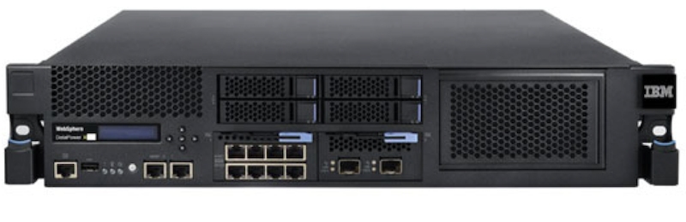
Que es el Datapower ?
Combinación de Hardware y software cuyo propósito es satisfacer necesidades de seguridad , control e integración.

Slide 4

Arquitectura Básica MBeL
Consumidores Liferay – BGx
HTTPS-TLSv1.2
MQ-TLSv1.2
Exchange
SMTP
IIBv10
HTTP
WAS/CTS-BASTION
TCP
ARH/HSM
MQ
Jboss EAP 7
JDBC
HTTP
HTTPS-?
Onbase
COBIS
ENTRUST

Slide 5
Datos Técnicos
Transformación de Datos | Políticas de Seguridad
● JavaScript (ECMAScript 6.0) | ● OAuth 2.0
● XML 1.0 | ● JSON Web Encryption (JWE)
● XML Schema 1.0 | ● JSON Web Signature (JWS)
● XPath 1.0, 2.0 (XQuery only) | ● JSON Web Token (JWT)
● XSLT 1.0 | ● JSON Web Key (JWK)
● XQuery 1.0 | ● WS-Security 1.0, 1.1

Slide 6
Datos Técnicos
Transporte y conectividad | Transporte seguro
● HTTP 1.1, HTTP/2, HTTPS, WebSocket Proxy | ● SSL versions 2 (deprecated) and 3
● FTP, FTPS, SFTP | ● TLS versions 1.0, 1.1 and 1.2 (hardware-accelerated on physical gateway)
● WebSphere MQ | ● Server Name Indication (SNI)
● WebSphere MQ File Transfer Edition (MQFTE) | ● Elliptical Curve Cryptography (ECC)
● TIBCO EMS | ● Perfect Forward Security (PFS)
● WebSphere Java Message Service (JMS)
● IBM IMS™ Connect & IMS Callout

Slide 7
Datos Técnicos
Llaves de seguridad | Web services
● RSA, 3DES, DES, AES, SHA, X.509, CRLs, OCSP | ● WS-I Basic Profile 1.0, 1.1 ● WS-Policy Framework
● PKCS#1, PKCS#5, PKCS#7, PKCS#8, PKCS#10, PKCS#12 | ● WS-Policy 1.2, 1.5 ● WS-Trust 1.3
● XKMS for integration with Tivoli® Security Policy Manager (TSPM) | ● WS-Addressing ● WS-Enumeration ● SOAP Attachment Feature 1.2
 | ● Multipurpose Internet Mail Extensions (MIME)
 | ● Universal Description, Discovery and Integration (UDDI versions 2 and 3)
 | ● WebSphere Service Registry and Repository (WSRR)

Slide 8
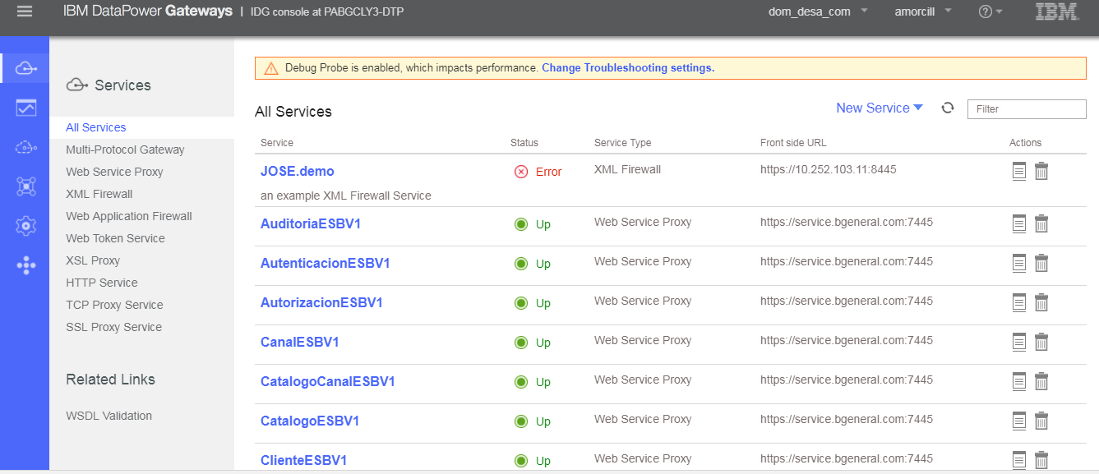
Datapower Blueprint Console

Slide 9
IIB – Errores Comunes
BIP3306: Timeout de MQ-GET (Entre Servicios)
BIP3309: cache no encontrado
2085, 2066: Cola no existe en MQ
NativeConstructorAccessorImpl.java- despliegue corrupto..

Slide 10
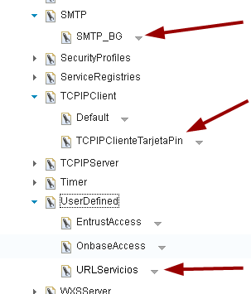
IIB – Servicios Configurables
Le indican al Nodo de integración donde ir. Es vital que el nombre del servicio configurable sea exactamente el indicado en los manuales de configuración.

Slide 11
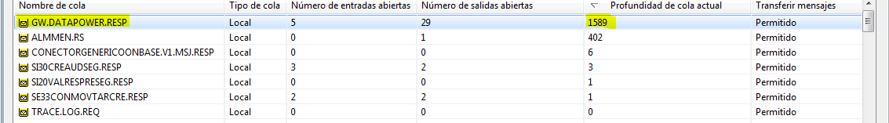
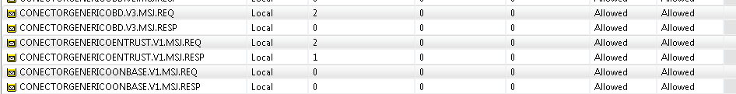
IIB – MQ – Colas Importantes
CONECTORGENERICOBD.V3.MSJ.REQ: Solicitudes a Conector Genérico de BD
CONECTORGENERICOENTRUST.V1.MSJ.REQ: Solicitudes a Conector Genérico de Entrust
CONECTORGENERICOONBASE.V1.MSJ.REQ: Solicitudes a Conector Genérico de Onbase
GW.DATAPOWER.RESP: Cola de respuestas al Datapower; todas las respuestas a solicitudes de MBeL y BGx pasan por ahí

Slide 12
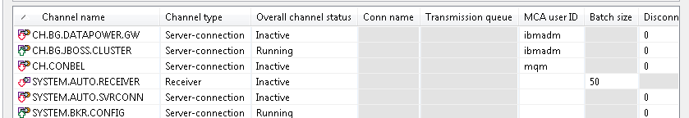
IIB – MQ – Canales Importantes
SYSTEM.BKR.CONFIG: Canal de administración (MQ)
CH.BG.DATAPOWER.GW: Canal de conexión del Datapower, asegurado TLSv1.2 con validación de certificado cliente
CH.BG.JBOSS.CLUSTER: Canal de conexión de cluster Jboss EAP. Pendiente aseguramiento

Slide 13
Intro - IBM DATAPOWER GATEWAY (IDG)
Es un appliance de aseguramiento y aceleración SOAP. Este dispositivo se divide en “dominios”. Existe un dominio maestro llamado “default” que permite modificar configuraciones de red y

Slide 14
Arquitectura Jboss EAP

Slide 15
Ambientes de desarrollo
bgcldevops
BeL-Personal
8080
BeL-Personal
8480
Desaclrhbelwbpry
BeL-Personal
Desaclbvwb8c BeL-Comercial
BeL- Comercial
7080
BeL- Comercial
7480
Desaclbelapp
desaclbvap8c
Fake Smtp 2525
desaclbeldb
Datapower - 10.252.103.11
lportal
lportalc
dom_desa
Puerto 7443
dom_desa_com
Puerto 7445
IIB
ARH-10.252.98.77:3500
Bg_ibusbel02
Bg_ibusbel03
Cluster Jboss EAP
Bg_ibusbel02
Bg_ibusbel03
Syb_desapa01
ENTRUST
bgclidgap00
ONBASE
desaclonbaseap
Syb_desapa8c
Notes:
15

